Slide 1













だい18かい さいだいちをこたえよう！

Slide 2
もくじ
プログラミングのじゅんび
ほんじつのミッション！
ステップアップ！
チャレンジ！

Slide 3

プログラミングのじゅんび

Slide 4



CodeyとRockyをつなげよう
コーディ
ロッキー
Codey
Rocky
Codey Rocky
コーディー
ロッキー
コーディー ロッキー

Slide 5


パソコンとつなげよう
USBケーブルでパソコンとつなげよう!
ユーエスビー
でんげんスイッチ
ボタンをおしてでんげんをいれよう。あおいランプがつくよ。

Slide 6



mBlockをきどうしよう
エムブロック
パソコンのデスクトップにある
「mBlock」のアイコンをダブルクリックしよう！
エムブロック
mBlock
mBlockがきどうします。
エムブロック

Slide 7
ほんじつのミッション！
かだいをクリアしよう！

Slide 8
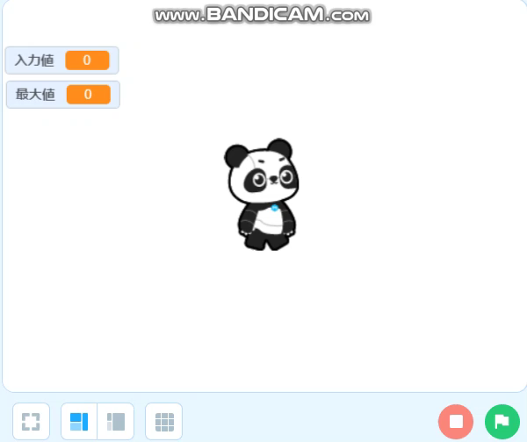

ミッション：にゅうりょくされたあたいのさいだいちをこたえよう！
じゆうににゅうりょくしたあたいのうち、
さいだいちをパンダがこたえる。
「さいだいち」とは、
いちばんおおきいかずのことだよ。

Slide 9
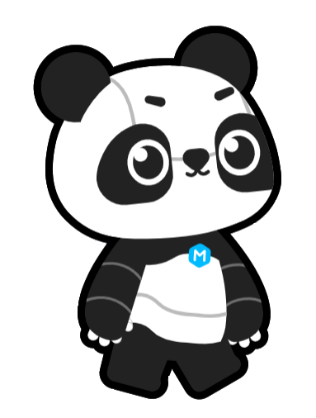

ミッション：にゅうりょくされたあたいのさいだいちをこたえよう！
しょりのながれをせいりしよう！
1かいめ
2かいめ
3かいめ
てんすうは？
てんすうは？
てんすうは？
「55」を
にゅうりょくする
「42」を
にゅうりょくする
「63」を
にゅうりょくする
さいだいちは55
さいだいちは55
さいだいちは63

Slide 10
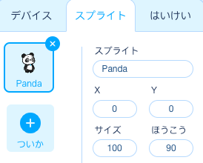
ミッション：にゅうりょくされたあたいのさいだいちをこたえよう！
「スプライト」タブからPandaをえらぼう！
パンダ
スプライトのタブをえらぶ
Panda
（クリックするとわくがあおくなり、
えらばれたじょうたいとなります。）
パンダ

Slide 11



【じゅんび】：あたいをだいにゅうするへんすうをよういする
「へんすう」から「へんすうをつくる」をえらび、
「にゅうりょくち」 「さいだいち」 というなまえの
へんすうをつくる。
へんすう
にゅうりょくされたかずをだいにゅうするためのへんすうです。
いちばんおおきいかずをだいにゅうするためのへんすうです。

Slide 12





ミッション：にゅうりょくされたあたいのさいだいちをこたえよう！
がおされたとき、さいだいちをしょきかしよう！
「イベント」から をえらぶ。
イベント
「へんすう」から をえらぶ。
へんすう

Slide 13





ミッション：にゅうりょくされたあたいのさいだいちをこたえよう！
にゅうりょくちをへんすうにだいにゅうしよう！
「しらべる」から
をえらび
「てんすうは？」にする。
しらべる
「へんすう」から をえらび、
「にゅうりょくち」をえらぶ。
「しらべる」から をえらび、 に
だいにゅうする。

Slide 14



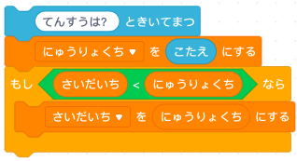




ミッション：にゅうりょくされたあたいのさいだいちをこたえよう！
「えんざん」から をえらび、 にする。
「せいぎょ」から をえらび、
をいれる。
えんざん
せいぎょ
「へんすう」から を
えらび、
をだいにゅうする。さくせいしたブロックを
にいれる。
にゅうりょくちとさいだいちを
くらべて、おおきいほうを
さいだいちとしてせっていするよ。

Slide 15
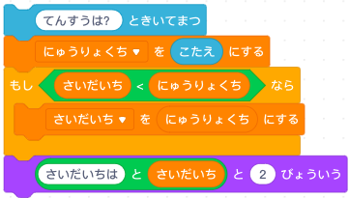




ミッション：にゅうりょくされたあたいのさいだいちをこたえよう！
さいだいちをこたえよう！
「えんざん」から をえらび、
にする。
「みため」から を
えらび、さくせいしたブロックをいれる。
えんざん
みため

Slide 16

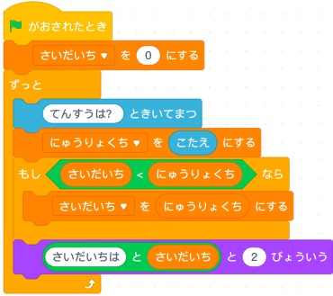

ミッション：にゅうりょくされたあたいのさいだいちをこたえよう！
をおしたあと、なんどもしつもん/かいとうできるようにしよう！
「せいぎょ」から をえらび、
につなげる。
せいぎょ
さきにつくったブロックをいれる。

Slide 17

ミッション：にゅうりょくされたあたいのさいだいちをこたえよう！
プログラムをパソコンにほぞんしよう！
ファイル → 「コンピュータにほぞん」をえらぶ
※とぎれているけど、「ファ…」とかいているところをクリックしてね。
保存する

Slide 18

ミッション：にゅうりょくされたあたいのさいだいちをこたえよう！
ファイルめいを「（じぶんのなまえ）１８さいだいち」にして
「ほぞん」ボタンをおす
もりかずお１８さいだいち

Slide 19


ミッション：にゅうりょくされたあたいのさいだいちをこたえよう！
プログラムをうごかそう！
プログラムがうごくかたしかめよう！
ボタンをおし、ステージをおおきくしてうごかそう！
めいれいどおりにうごいたかな？

Slide 20
ステップアップ！
どうがをみてプログラムをかんがえよう！

Slide 21
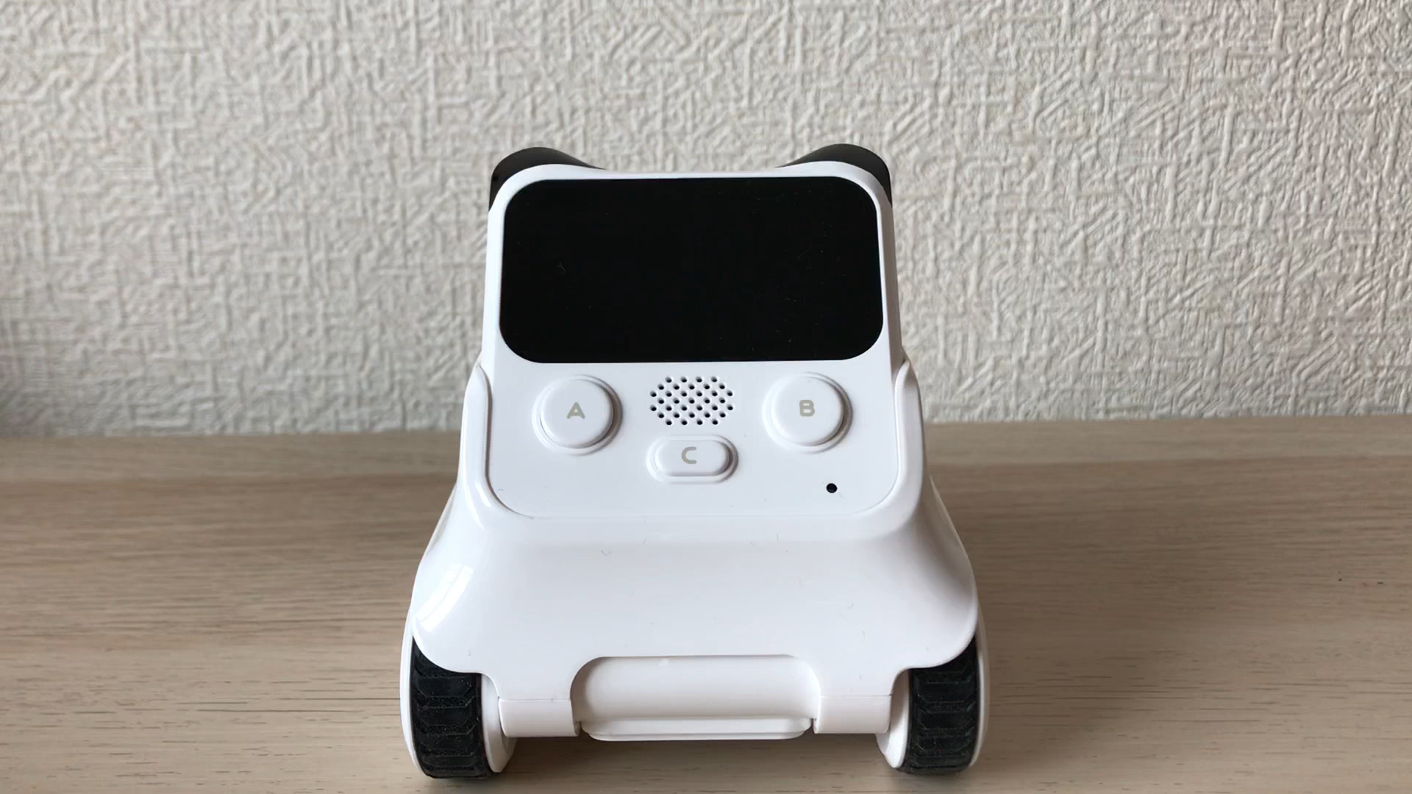
かんがえてみよう！
ギアポテンショメーターをちょうせいし、
あたいのさいだいちをこたえる

Slide 22
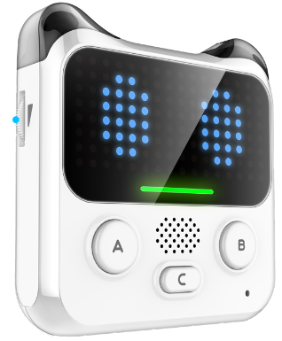

ギアポテンショメーターとは？
ギアポテンショメーター
ギアポテンショメーターとは、
Codeyほんたいのあたいをちょうせいするための
にゅうりょくダイヤルだよ。
Codeyのおんりょうや、
インジケーターライトのあかるさをかえられます。
コーディ
コーディ

Slide 23
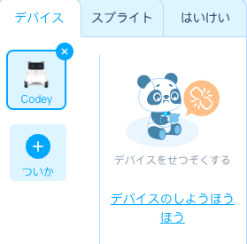
かんがえてみよう！
「デバイス」タブからCodeyをえらぼう！
コーディ
タブ
Codey
（クリックするとわくがあおくなり、
えらばれたじょうたいとなります。）
コーディ

Slide 24



かんがえてみよう！
コーディ
Codeyがきどうしたときのプログラミングをしよう！
イベント
「イベント」から をえらぶ。
「へんすう」から をえらぶ。
へんすう
へんすうのしょきかだね！

Slide 25





かんがえてみよう！
ボタンAをおしたときのプログラミングをしよう！
「イベント」から をえらぶ。
イベント
コーディ
へんすう
Codeyのばあい、
にゅうりょくちはなにかわかるかな？
しらべる
「へんすう」から をえらび、
「にゅうりょくち」をえらぶ。
「センサー」から をえらび、
にだいにゅうする。

Slide 26
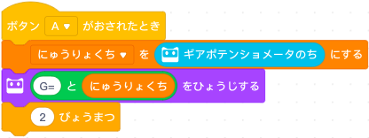



かんがえてみよう！
Gとはギア（Gear）のりゃくだよ。
えんざん
みため
せいぎょ
「えんざん」から をえらび、 にする。
「みため」から をえらび、 をいれる。
「せいぎょ」から をえらび、「2びょう」にする。

Slide 27
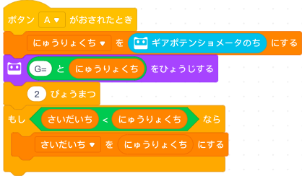
かんがえてみよう！
「えんざん」から をえらび、 にする。
えんざん
にゅうりょくちとさいだいちをくらべるよ。
スプライトのやりかたをおもいだそう！
せいぎょ
「せいぎょ」から をえらび、 をいれる。
「へんすう」から をえらび、 を
だいにゅうする。
さくせいしたブロックを にいれる。

Slide 28
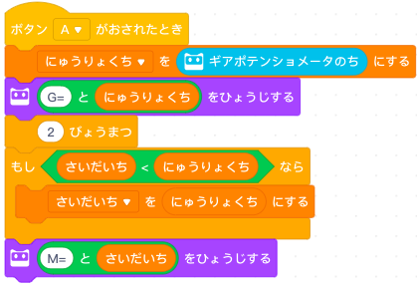

かんがえてみよう！
「みため」から をえらび、
をいれる。
えんざん
Mとはさいだい（Max）のりゃくだよ。
みため
プログラムをほぞんしよう！（ファイルめい：「（じぶんのなまえ）
ステップアップ181」）
Codeyにアップロードして、うごくかたしかめてみよう！
コーディ

Slide 29
チャレンジ！
ちょっとむずかしいよ！よくかんがえよう！

Slide 30
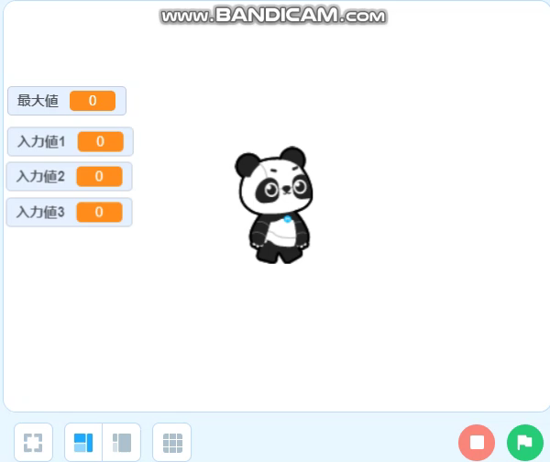
チャレンジ！
3つのかずをにゅうりょくして、さいだいちをこたえる。

Slide 31



【じゅんび】：あたいをだいにゅうするへんすうをよういする
「へんすう」から「へんすうをつくる」をえらび、
「にゅうりょくち1」 「にゅうりょくち2」 「にゅうりょくち3」というなまえのへんすうをつくる。
へんすう
1ばんめににゅうりょくされたかずをだいにゅうするためのへんすうです。
2ばんめににゅうりょくされたかずをだいにゅうするためのへんすうです。
3ばんめににゅうりょくされたかずをだいにゅうするためのへんすうです。

Slide 32
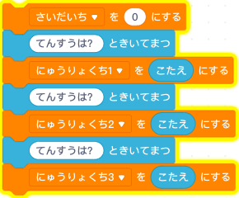
チャレンジ！
へんすうにあたいをだいにゅうする
「へんすう」から をえらぶ。
へんすう
「しらべる」から を
えらび、しつもんのことばにかえる。
しらべる
にゅうりょくち2と
にゅうりょくち3は
どのようにせっていするか
わかるかな？
「へんすう」から を
えらび、「にゅうりょくち1」をえらぶ。
「しらべる」から を
えらび、「にゅうりょくち1」にだいにゅうする。
にゅうりょくないようを
じゅんばんに
へんすうにだいにゅうしよう！

Slide 33

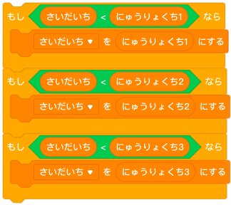

チャレンジ！
あたいをくらべて、さいだいちをせっていする
「えんざん」から をえらび、
にする。
えんざん
「せいぎょ」から をえらび、
をいれる。
せいぎょ
にゅうりょくち2と
にゅうりょくち3も
はんていしてみよう！
「へんすう」から を
えらび、 をだいにゅうする。
つくったブロックを
にいれる。

Slide 34
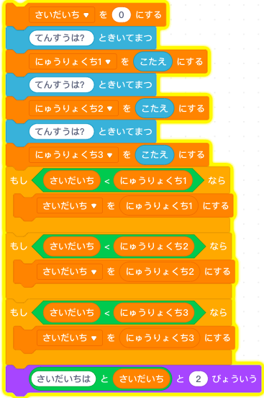


チャレンジ！
さいだいちをこたえよう！
「えんざん」から を
えらび、 にする。
「みため」から を
えらび、つくったブロックをいれる。
えんざん
みため

Slide 35
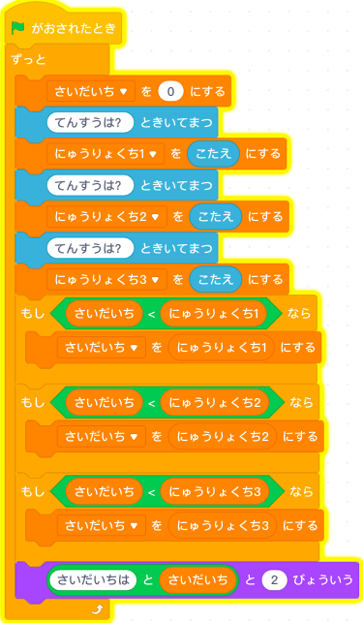

チャレンジ！
をおしたあと、なんどもしつもん/かいとうできるようにしよう！
「イベント」から をえらぶ。
せいぎょ
「せいぎょ」から をえらぶ。
さきにつくったブロックをいれる。

Slide 36

おつかれさまでした！
がんばったね！

